Slide 1
ESCUELA DE FORMACIÓN POLÍTICA FEMINISTA Y POPULAR
MUJERES DE FRENTE
VIOLENCIA PATRIARCAL
Y JUSTICIAS FEMINISTAS
Fernanda Martins

Slide 2
VIOLENCIA PATRIARCAL Y JUSTICIAS FEMINISTAS
AGRADECIMIENTOS
BIENVENIDA
QUIENES SOMOS

Slide 3
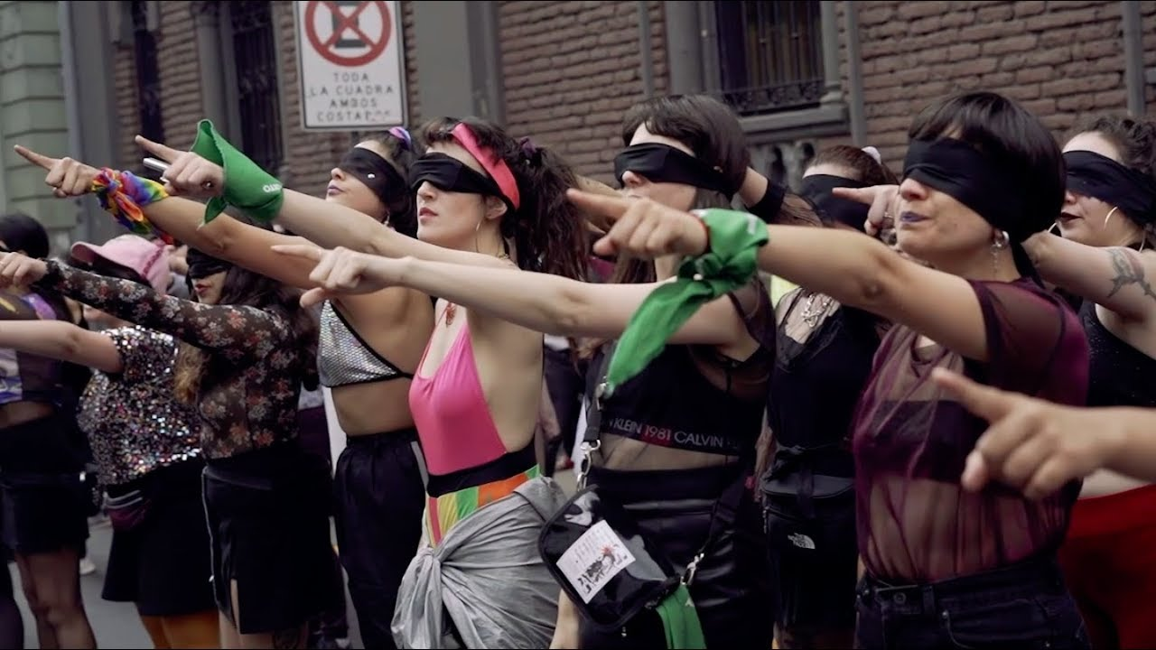
VIOLENCIA PATRIARCAL Y JUSTICIAS FEMINISTAS
PATRIARCADO
CAPITALISMO
COLONIALISMO
RACISMO
¿Qué es la violencia patriarcal?

Slide 4
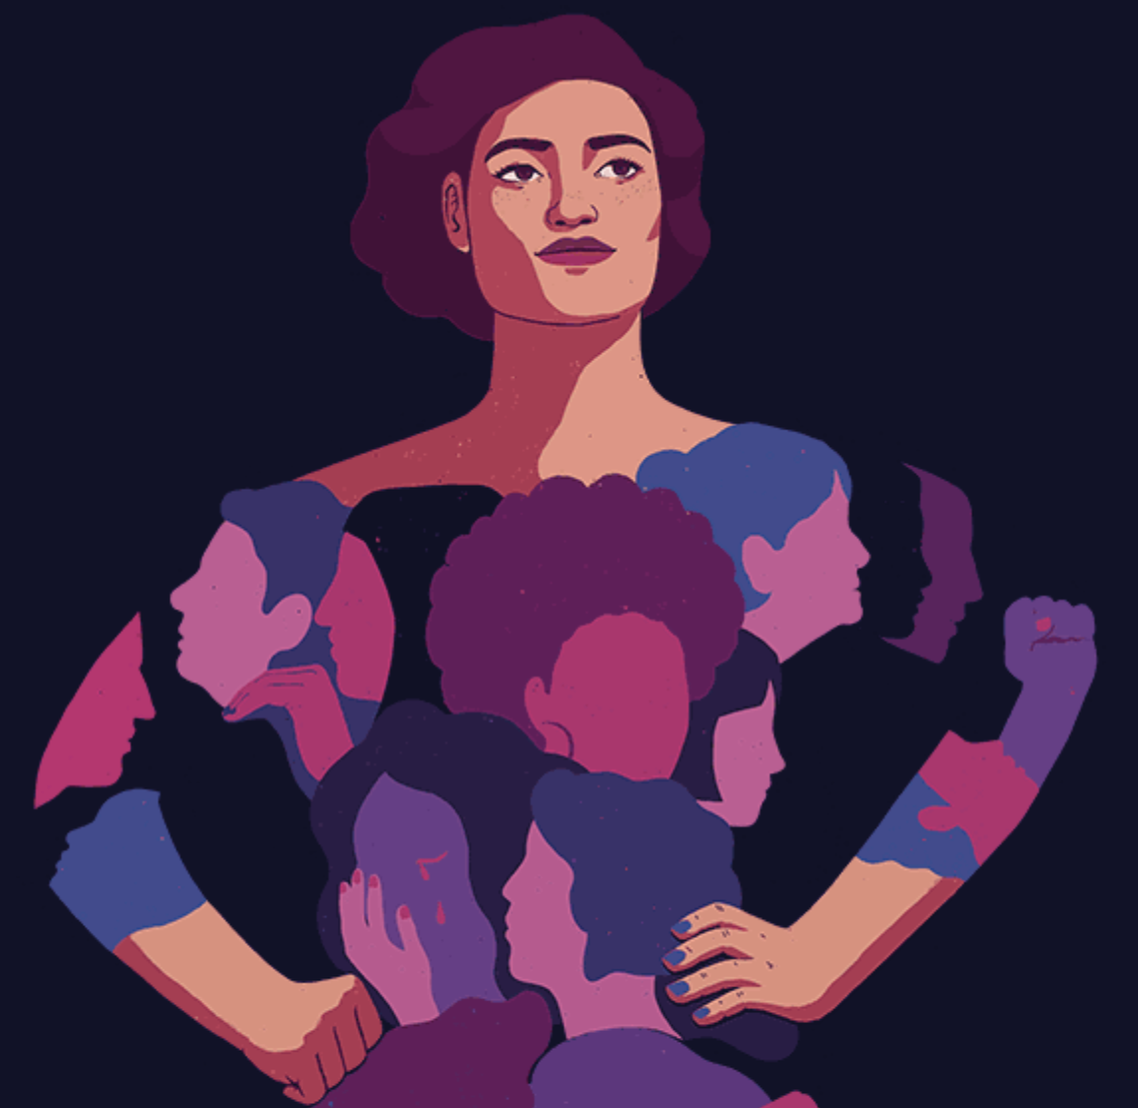
VIOLENCIA PATRIARCAL Y JUSTICIAS FEMINISTAS
INTERSECCIONALIDAD
Cómo las opresiones se desarrollan de manera distinta dependiendo de quiénes somos, dónde vivimos, el género que tenemos, el color que marca nuestra piel, con qué y se trabajamos.

Slide 5
VIOLENCIA PATRIARCAL Y JUSTICIAS FEMINISTAS
PATRIARCADO
Apropiación sexual de mujeres y cuerpos feminizados como expresión de potencia, de autoridad;
Servidumbre sexual y de trabajo doméstico;
Disciplinamiento según mandatos de feminidad naturalizada y masculinidad superior;
Corrección educativa a través de la violencia física.

Slide 6
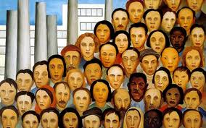
VIOLENCIA PATRIARCAL Y JUSTICIAS FEMINISTAS
RACISMO + CAPITALISMO
Expropiación de personas, trabajos, actividades, que producen privilegios y ventajas para unas personas a costa de otras.

Slide 7
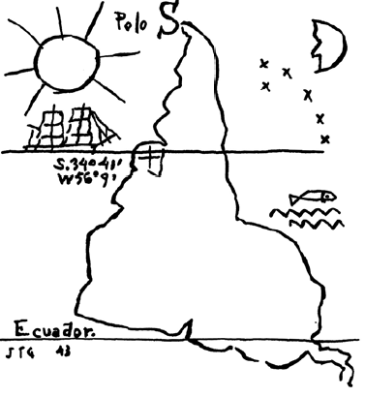
VIOLENCIA PATRIARCAL Y JUSTICIAS FEMINISTAS
COLONIALISMO
Sistema político y económico por el cual un estado
extranjero domina y explota un territorio;
Explotación de la tierra, la naturaleza y la gente.
Sistema de opresión entre países y entre sujetos.

Slide 8
VIOLENCIA PATRIARCAL Y JUSTICIAS FEMINISTAS
VIOLENCIAS PATRIARCALES
Varias prácticas que violan cuerpos y mentes en diferentes aspectos de la vida de las mujeres y cuerpos feminizados;
Se aplican de manera desigual, con una incidencia más aguda contra determinadas personas, considerando cuánto están expuestas a condiciones de vulnerabilidad;
Violencia estructural y sistemática contra cuerpos feminizados que aprovecha las ventajas y desigualdades que produce el patriarcado para producir subordinación.
Son violencias que se dan contra cuerpos feminizados, de forma única en cada caso, siempre singular, pero que se dan de forma compartida, porque todas estamos expuestas a sufrir.

Slide 9
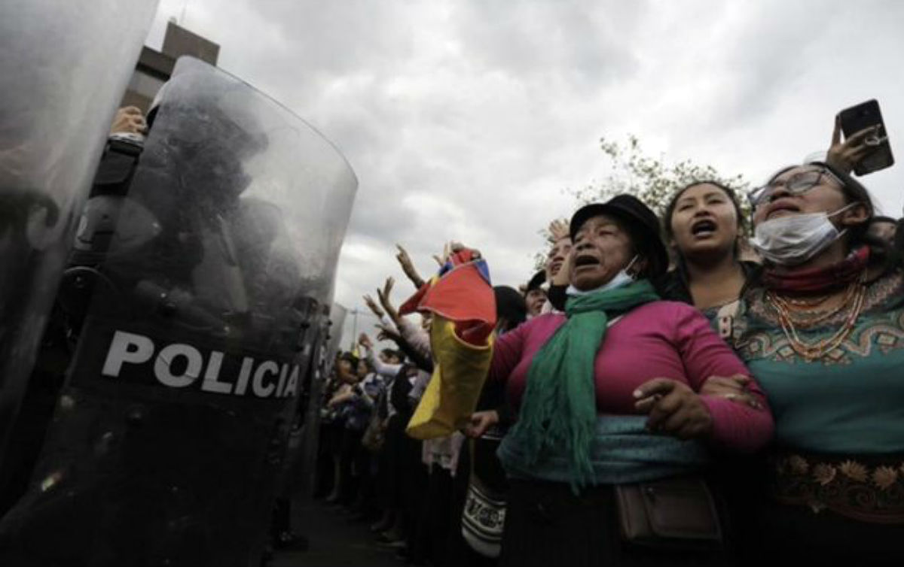
VIOLENCIA PATRIARCAL Y JUSTICIAS FEMINISTAS
VIOLENCIAS PATRIARCALES
¿QUÉ SON? ¿CÓMO OCURRE? ¿CONTRA QUÉ CUERPOS? ¿CÓMO NOS AFECTA?

Slide 10
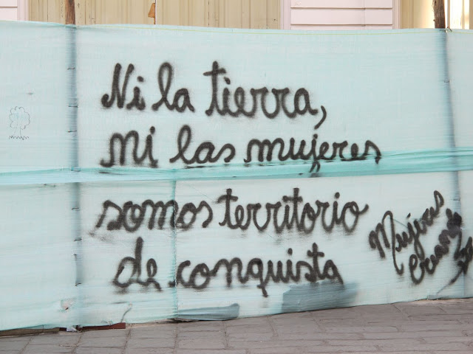
VIOLENCIA PATRIARCAL Y JUSTICIAS FEMINISTAS
VIOLENCIAS PATRIARCALES
¿QUÉ SON? ¿CÓMO OCURRE? ¿CONTRA QUÉ CUERPOS? ¿CÓMO NOS AFECTA?

Slide 11
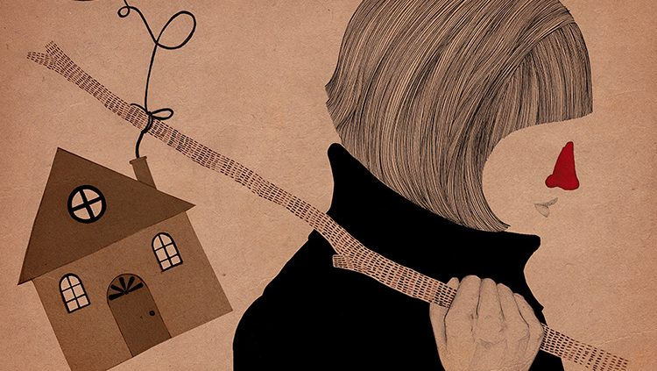
VIOLENCIA PATRIARCAL Y JUSTICIAS FEMINISTAS
VIOLENCIAS PATRIARCALES
¿QUÉ SON? ¿CÓMO OCURRE? ¿CONTRA QUÉ CUERPOS? ¿CÓMO NOS AFECTA?

Slide 12
VIOLENCIA PATRIARCAL Y JUSTICIAS FEMINISTAS
«EL PERSONAL ES POLITICO»
EL POLITICO ES COLECTIVO
SI ES COLECTIVO, ES DE NOSOTRAS
Y DE NOSOTRAS JUNTAS
SIN CULPA, SIN MIEDO
Y SIN SILENCIO
«LA LIBERTAD ES NUESTRA»

Slide 13
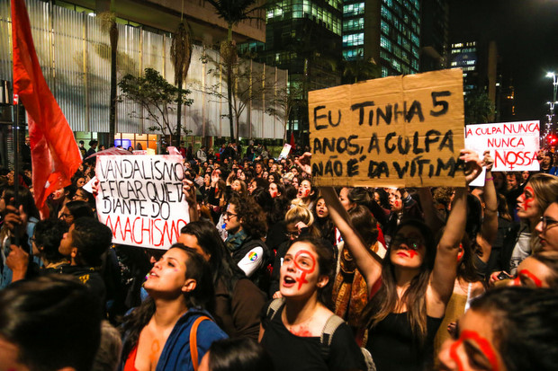
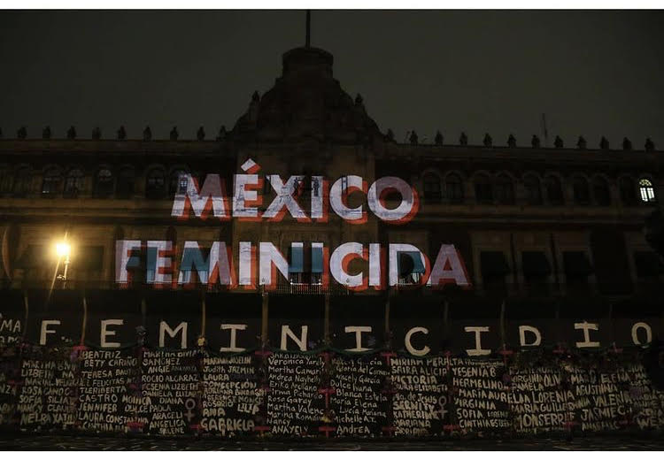
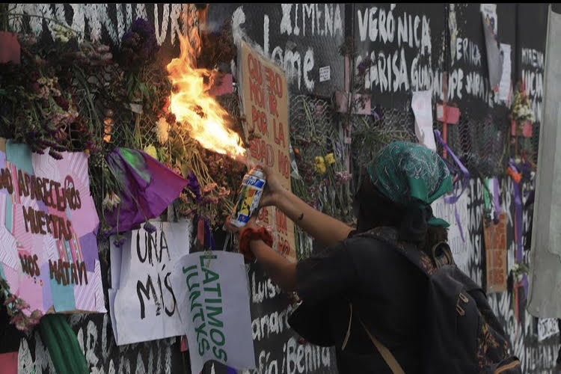
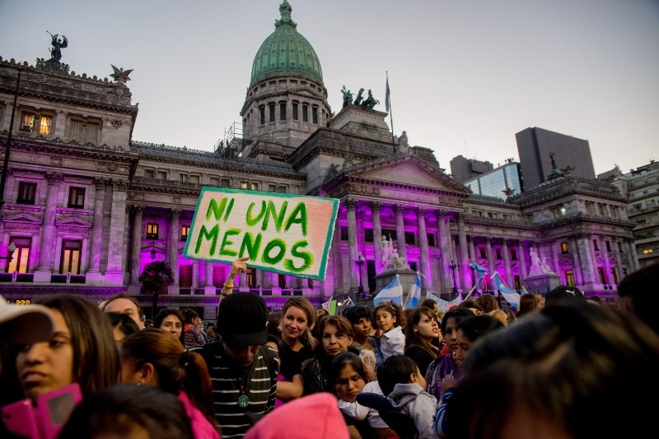
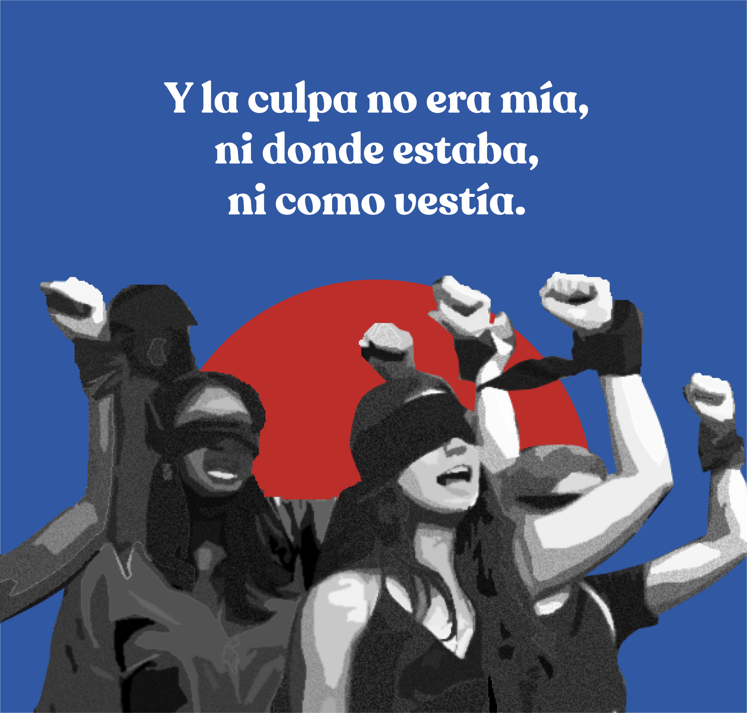
VIOLENCIA PATRIARCAL Y JUSTICIAS FEMINISTAS
JUSTICIAS FEMINISTAS
M

Slide 14
VIOLENCIA PATRIARCAL Y JUSTICIAS FEMINISTAS
DESINDIVIDUALIZAR EL PROBLEMA
MULTIPLICAR LAS RESISTENCIAS
CONSTRUIR AUTONOMIA ENTRE MUJERES Y CUERPOS FEMINIZADOS Y RACIALIZADOS
ROMPER EL SILENCIO
JUSTICIAS FEMINISTAS
«nosotras, desde nuestra libertad y legitimidad recobradas, ocupemos colectivamente el espacio que nos corresponde y creemos las condiciones de una vida justa para nosotras.»

Slide 15
VIOLENCIA PATRIARCAL Y JUSTICIAS FEMINISTAS
REAPROPRIARNOS
DEL
CUERPO
Desarrollar estrategias de autodefensa y protección;
Crear espacios de justicia afuera de la voz de la autoridad moral patriarcal y colonial;
Justicia hecha desde nuestras experiencias y nuestros cuerpos.

Slide 16
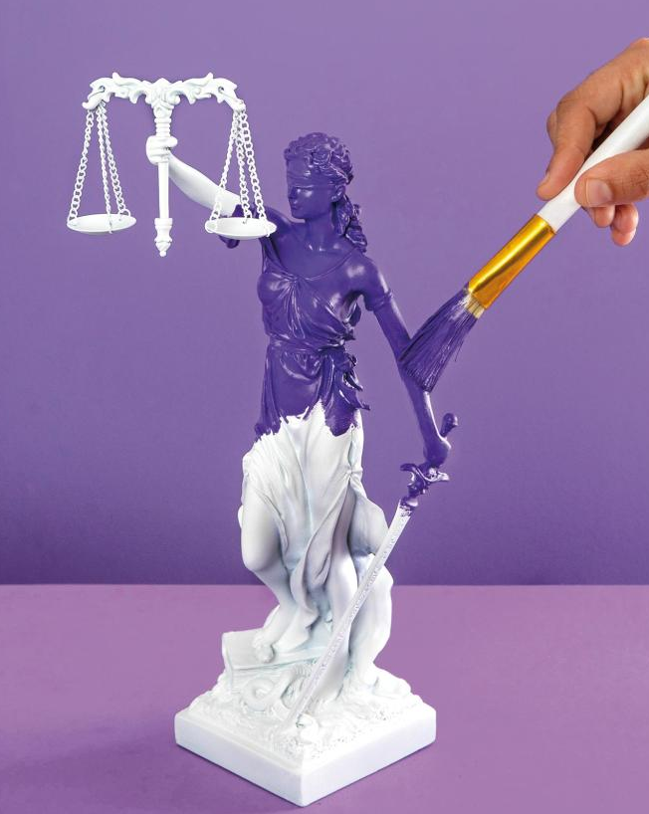
VIOLENCIA PATRIARCAL Y JUSTICIAS FEMINISTAS
JUSTICIAS FEMINISTAS
“No es trabajo de los hombres ni del sistema darnos nuestra libertad. Al contrario, como que su trabajo del sistema capitalista patriarcal es mantenernos sometidas. Si queremos ser libres tenemos que conquistar la libertad nosotras mismas como mujeres que somos.”
(Mujeres Zapatistas, 2018)

Slide 17
VIOLENCIA PATRIARCAL Y JUSTICIAS FEMINISTAS
MUCHAS
GRACIAS

